Slide 1
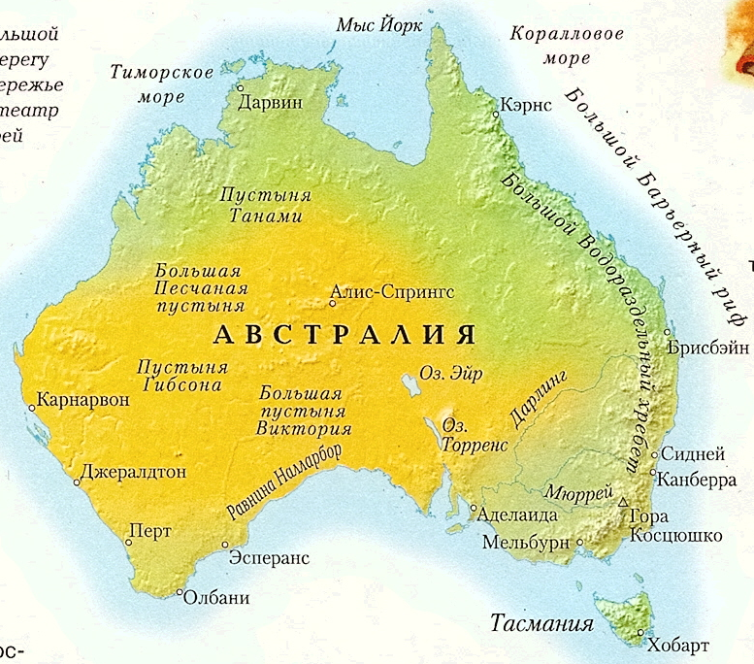
МБДОУ «Детский сад №78 комбинированного вида с татарским языком воспитания и обучения» Авиастроительного района г.Казани
Неделя «Путешествие в Австралию»
Развитие речи на тему «Путешествие в Австралию»
Подготовительная к школе группа

Slide 2
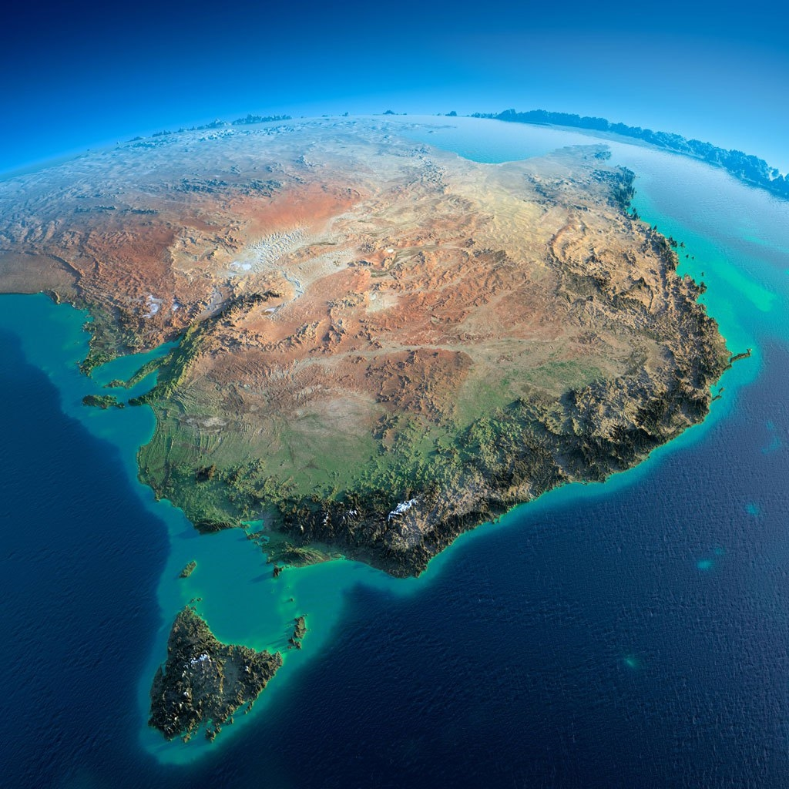
Официальное название, Австралия, происходит от латинского слова, которое переводится как «южная». Отрывки из легенд времён Древнего Рима о «неведомой южной земле» приводились в средневековых книгах о географии, однако подтверждения им не было вплоть до 29 апреля 1770 года, когда Джеймс Кук со своей командой на корабле «Индевор» остановился у восточных берегов, а в августе того же года провозгласил Новый Южный Уэльс (так он окрестил Австралию) владением английского короля.
Австралия уникальна тем, что это самый маленький континент и при этом самый большой остров. Это ещё и единственная в мире страна, занимающая территорию целого материка. Столица страны такая маленькая, что её с трудом можно отыскать на карте.

Slide 3
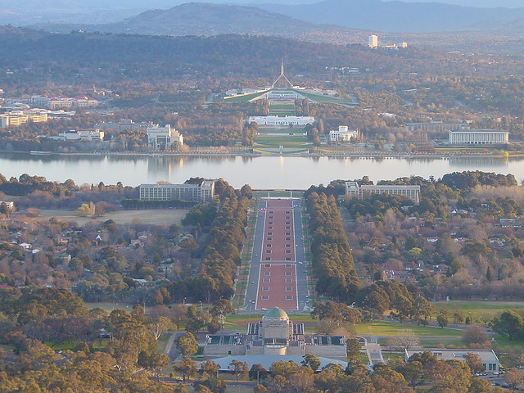
Многие думают, что столицей Австралии является Сидней. На самом деле это не так — как компромисс между Сиднеем и Мельбурном, столицей была избрана Канберра, находящаяся на расстоянии в 248 километров от Сиднея и 483 километра от Мельбурна

Slide 4
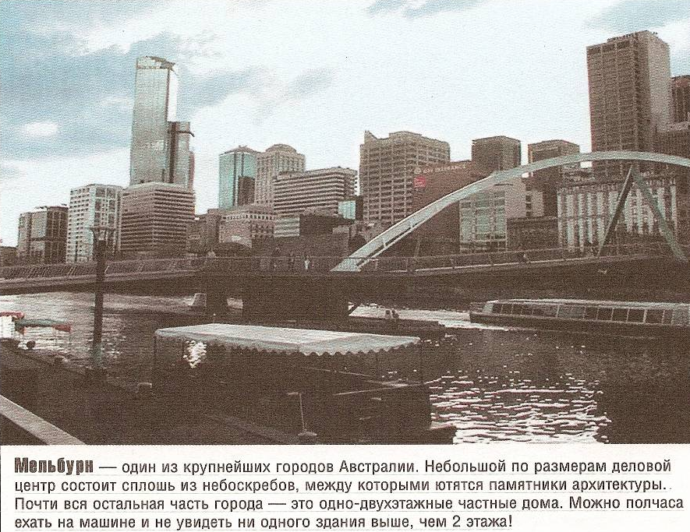

Slide 5
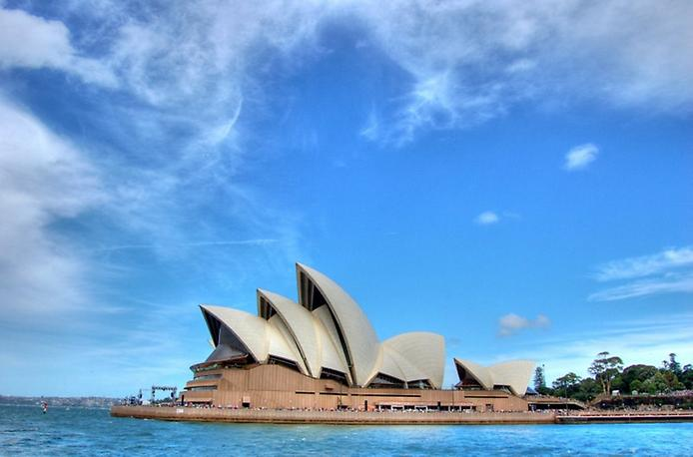
Символ Сиднея и Австралии — Сиднейская опера — один из самых выдающихся и узнаваемых оперных театров мира. Удивительна также конструкция и история этого сооружения.

Slide 6
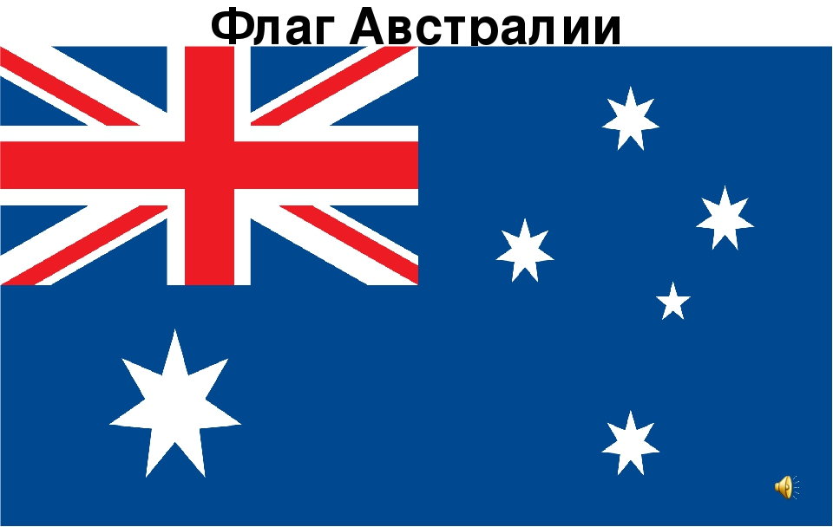
Австралийцы по законодательству обязаны голосовать на выборах. Австралийскому гражданину, не явившемуся на выборы без уважительной причины, грозит штраф.

Slide 7
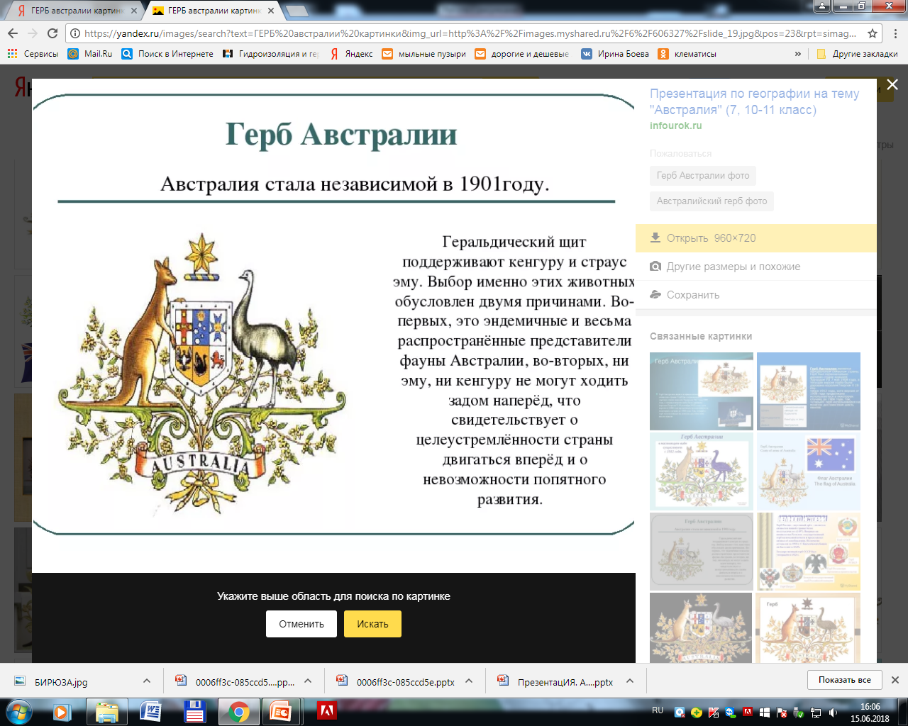

Slide 8
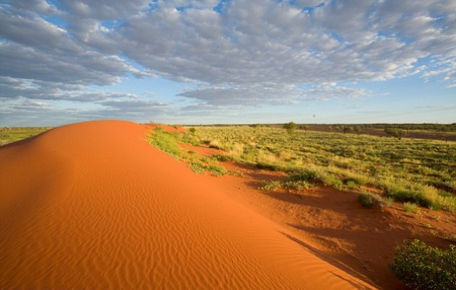
Австралия – самый сухой населенный континент на Земле. Одна треть Австралии – это пустыня, остальная часть тоже довольно засушливая.

Slide 9
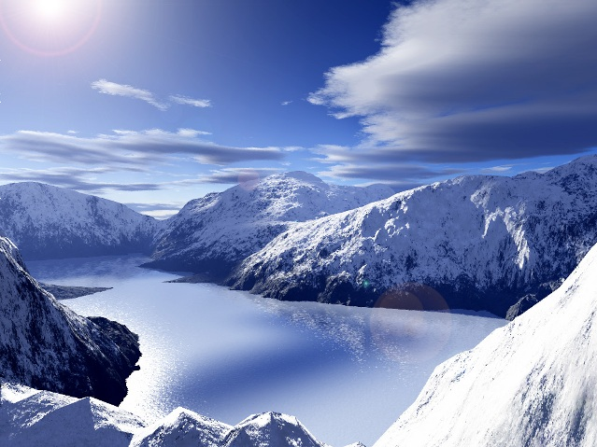
В Австралийских Снежных горах ежегодно выпадает больше снега, чем в швейцарских Альпах.

Slide 10
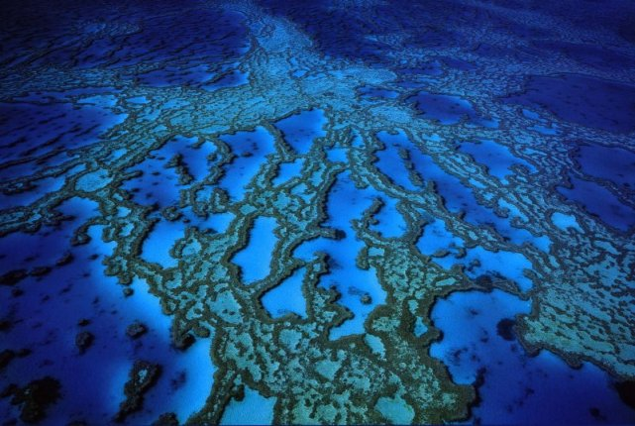
Самая протяженная живая структура в мире – Большой Барьерный риф тоже находится в Австралии. Ее длина составляет 2600 км.

Slide 11
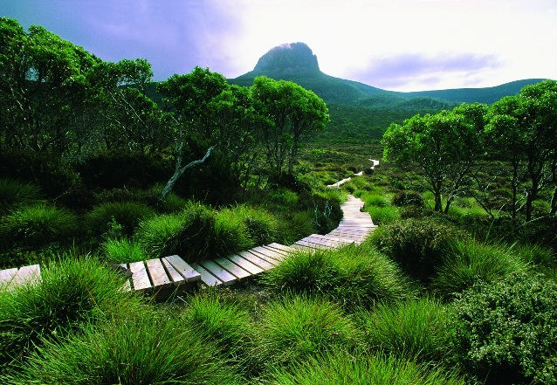
В Тасмании самый чистый воздух в мире.

Slide 12
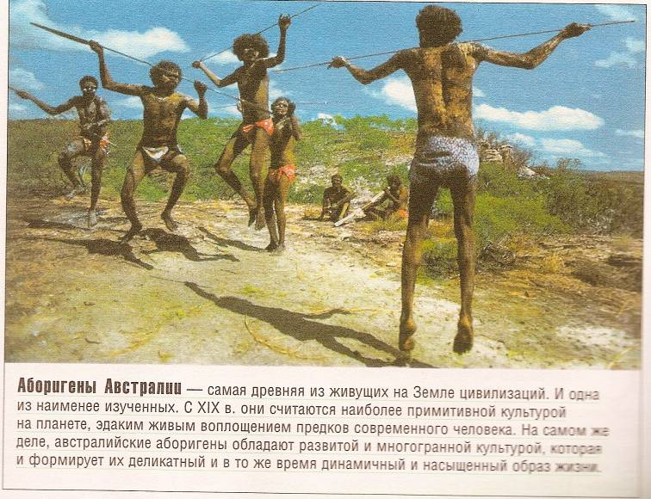
Население

Slide 13
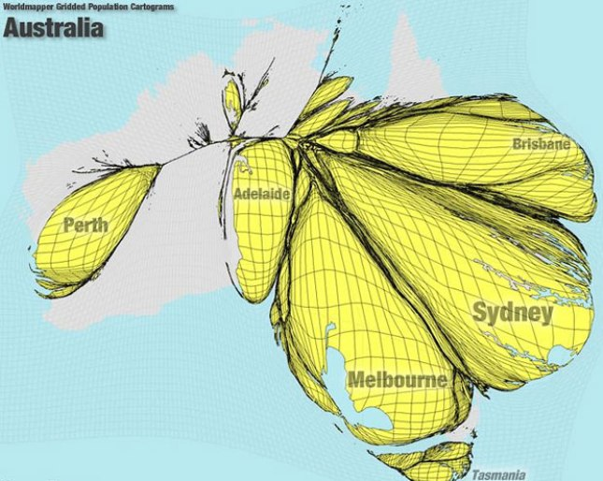
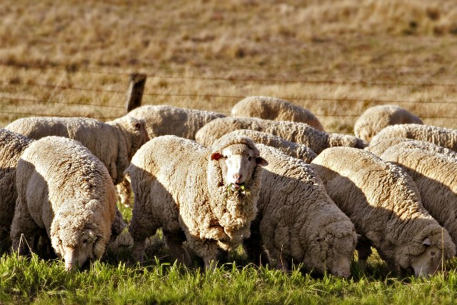
Плотность населения в Австралии рассчитывается в квадратных километрах на человека, а не в числе людей на квадратный километр, как в других странах.
Здесь один из самых низких уровней плотности населения в мире, которая составляет 3 человека на кВ. км. Средняя плотность населения в мире составляет 45 людей на кВ. км.
В Австралии живет в 4 раза больше овец, чем людей.

Slide 14
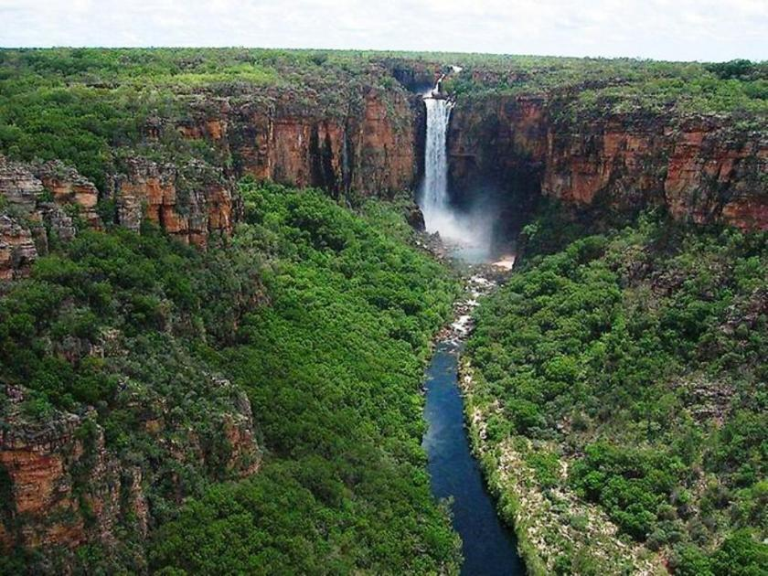
Большую часть территории страны занимают обширные пустыни и низменные территории. Тем не менее европейцы, ступившие на новую землю, неофициально называли её «зелёным континентом», потому что настоящие густые леса растут вдоль побережья и именно их-то и увидели путешественники в первую очередь.

Slide 15
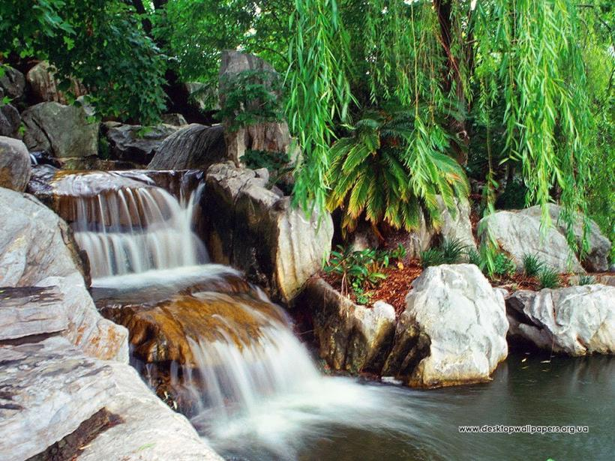
В южном полушарии, а именно там располагается Австралия, всё наоборот: с декабря по февраль - лето, к тому же природа и животный мир этой страны необычны и удивительны по красоте.

Slide 16
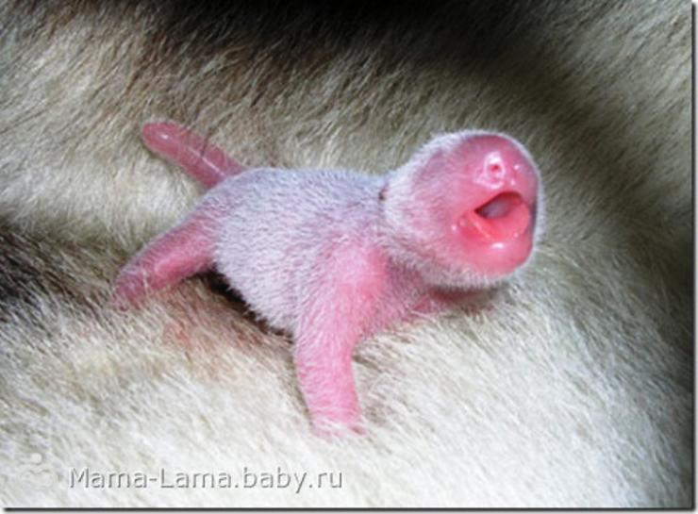
Многие дикие животные Австралии встречаются только здесь. Это утконосы и ехидны, разнообразные сумчатые (коалы, кенгуру), птичка киви, которая не умеет летать и вынюхивает насекомых, страусы эму. В Австралии обитает самое большое количество в мире ядовитых змей.
Большинство австралийских млекопитающих сумчатые: на животе у них есть глубокая складка кожи, которая называется сумкой. Их детеныши рождаются совсем крошечными - длинной не более одного или полутора сантиметров, совсем слепыми и без волосяного покрова, лишенными способности к самостоятельной жизнедеятельности.
Сразу после рождения они перебираются в сумку, внутри которой находятся соски с молоком; детеныш присасывается к соску и мало-помалу подрастает.

Slide 17
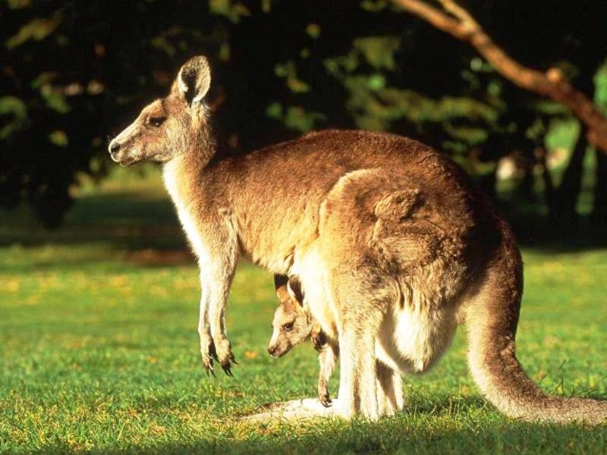
Кенгуру
Внешний вид - передние лапы короткие, что придает ему некоторое сходство с человеком, а задние, напротив, длинные и приспособлены для прыжков. Хвост длинный и сильный.
Кенгуру водятся на огромных пространствах полусухих прерий, живут в кустарниках под деревьями и во влажной зоне.
Рыжий кенгуру наиболее известен; он живет группами различной численности в прерии, где его легко было изучать зоологам, поскольку эти животные не очень боятся человека.

Slide 18
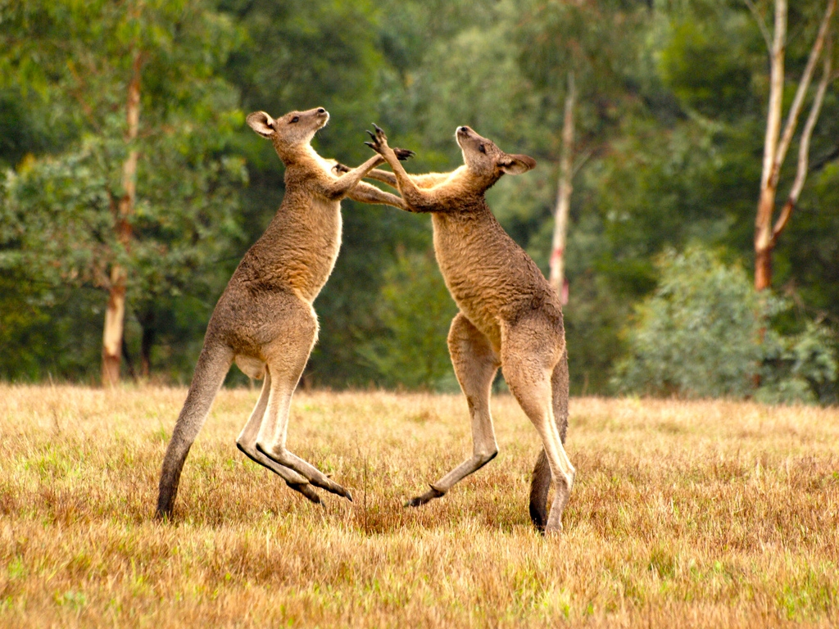
У кенгуру длинные и довольно большие уши. Они могут двигаться независимо одно от другого - это помогает животным улавливать самые слабые звуки. И действительно, кенгуру имеет сильно развитый слух.
Кенгуру не опирается на передние лапы, когда стоит на земле. Они служат животному для хватания предметов - пальцы очень хорошо приспособлены для этой цели.
Иногда кенгуру борются между собой, чтобы установить свое господство. Дуэлянты становятся друг напротив друга, опираясь на задние лапы и хвост. Чтобы нанести удар, они хватают друг друга передними лапами, поднимают ноги, удерживаясь лишь на одном хвосте, и наносят ими мощные удары. Причиняя серьезные раны своими острыми когтями.
Прежде чем покинуть сумку на животе матери, детеныш кенгуру находится в ней около восьми месяцев.

Slide 19
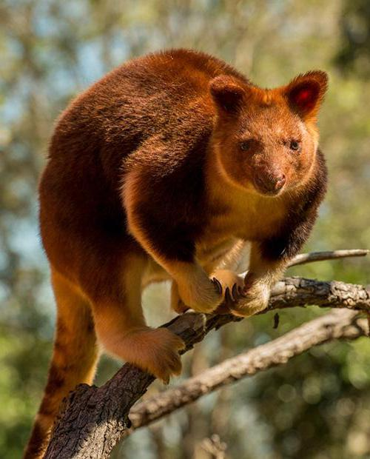
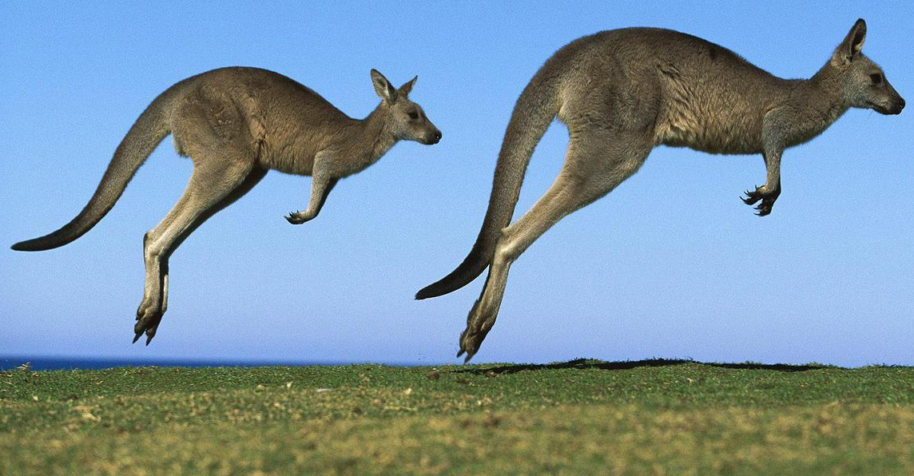
Часто случается, что самка кенгуру перестает кормить молоком детеныша, который уже находится в сумке, потому что другой, едва родившись занимает его место. Одновременно внутри нее развивается третий детеныш. Кенгуренок рождается слепым и голым, длинной в два сантиметра и весом всего один грамм.
Для быстрого передвижения, например, в случае, когда их спугнут, кенгуру совершают длинные прыжки, пользуясь хвостом как рулем, а задними ногами - для толчка. Несмотря на большую массу - до 70 килограммов, они развивают высокую скорость.
Хвост, который на конце становится тоньше, очень мускулист и может достигать одного метра в длину.
Древесный кенгуру - самый маленький из рыжих кенгуру. Нижние и верхние конечности у него не сильно отличаются длиной. Живет он в лесу, обычно на деревьях.

Slide 20
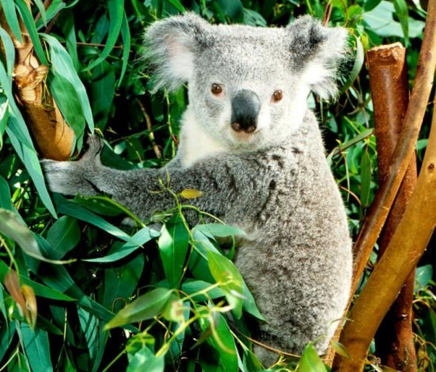
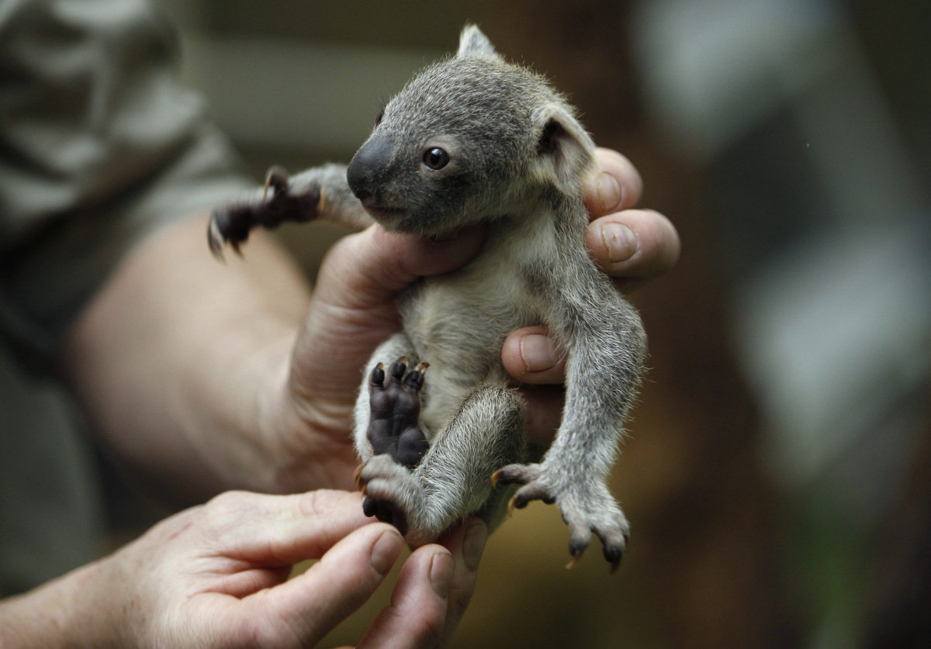
Коала
Это сумчатое похоже на медвежонка и весит около 15 килограммов. Коала покрыт серой шерстью, более светлой на животе. Передние лапы с острыми когтями хорошо приспособлены к жизни на деревьях, которую ведет этот зверь, и помогают ему ловко карабкаться.

Slide 21
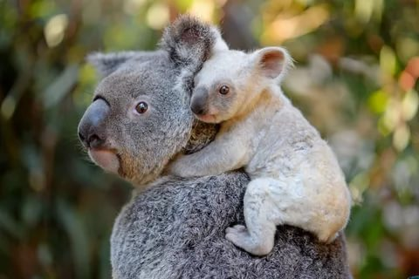
На дереве он проводит большую часть времени, редко спускаясь на землю. Эти животные водятся в восточной части Австралии, которая особенно богата эвкалиптовыми лесами.
Каждый день коала съедает около одного килограмма листьев эвкалипта.
На вид коала плотный, но он очень ловкий и способен ловко прыгать с ветки на ветку и с одного дерева на другое. Только когда деревья расположены далеко друг от друга, животное спускается на землю. Обычно всю жизнь коала проводит на ветках эвкалипта.
Коала питается только листьями эвкалипта и среди них выбирает наиболее старые, а не молодые. Зоологи обнаружили, что молодые листья содержат сильный яд - синильную кислоту, поэтому животные избегают их есть.
На коале не заводятся паразиты, потому что его мех пахнет эвкалиптом!

Slide 22
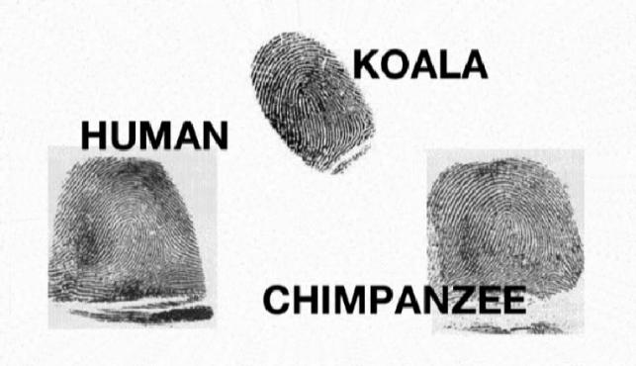
Коалы и люди – единственные животные в мире, у которых есть уникальные отпечатки пальцев. Отпечатки пальцев коалы практически невозможно отличить от отпечатков пальцев людей.

Slide 23
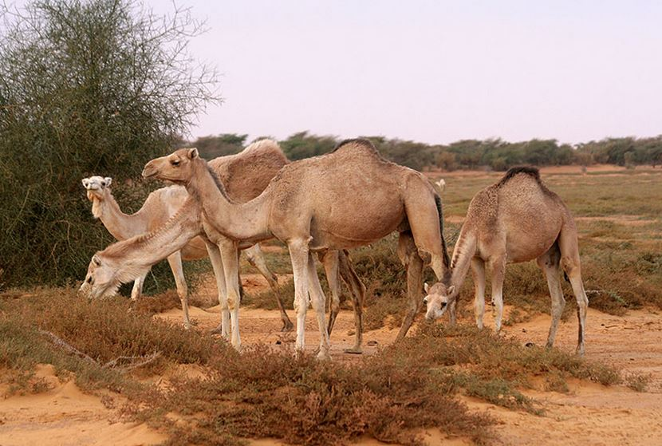
В австралийских пустынях ходят больше 750 000 одногорбых диких верблюдов. Это одно из самых больших стад на Земле.

Slide 24
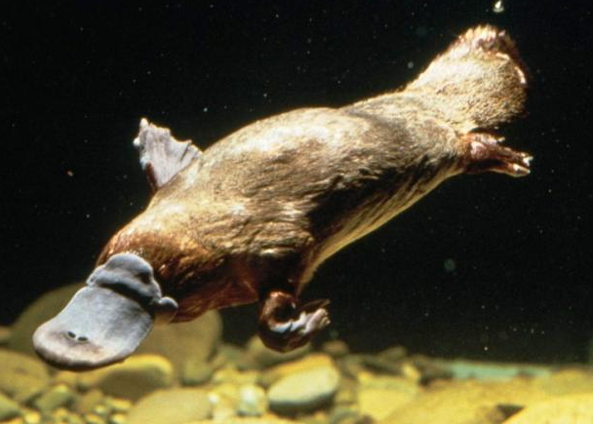
Утконос
Утконос - совершенно особенное низшее млекопитающее. У него большой лопаткообразный клюв, что придает ему сходство с птицей. Хотя утконос относится к млекопитающим, его самка откладывает яйца, обычно их два, в мягкой пленочной скорлупе, которые и насиживает в гнезде около десяти дней. Детеныши рождаются слепыми, полностью лишенными волосяного покрова, и мать вскармливает их,
ложась на спину, - малыши слизывают молоко, которое выделяется из молочных пор на коже. Когда детеныши достаточно подрастут, мать относит их к воде, чтобы они охотились за мелкими животными.

Slide 25
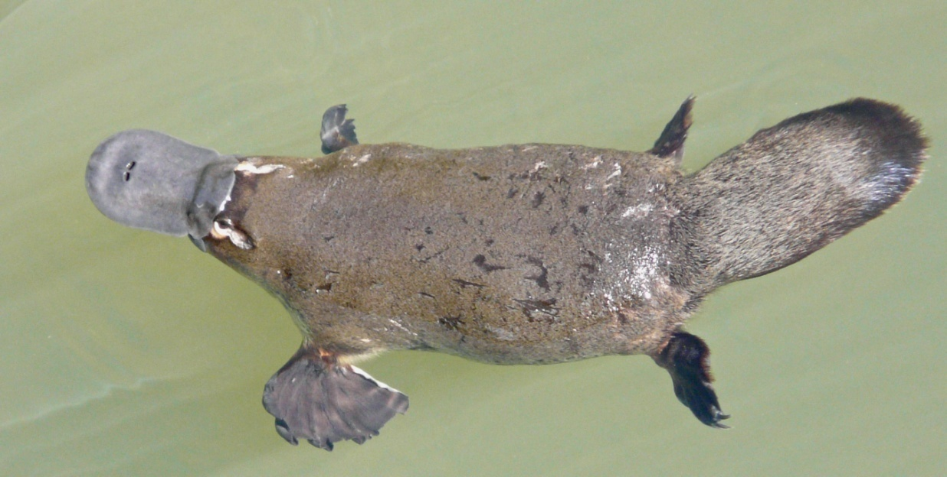
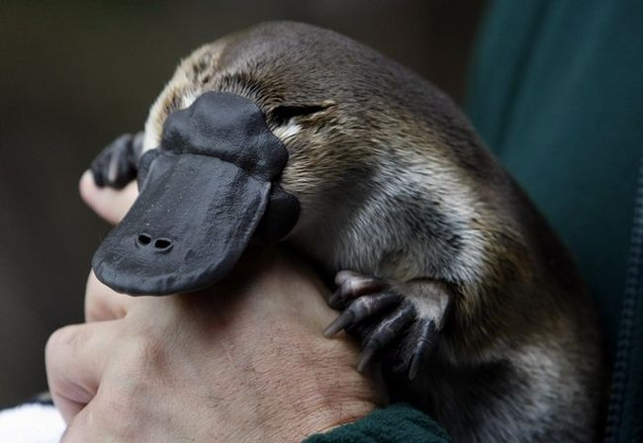
Клюв у утконоса широки и плоский, внешне напоминает птичий. У утконоса совсем нет зубов, только на языке два роговых бугорка, которые и служат для измельчения пищи. Утконос перетирает пищу о верхнюю часть клюва, снабженную роговой складкой.
Вход в нору утконос устраивает непосредственно на берегу водоема, в котором обычно проводит время.
Тело утконоса хорошо приспособлено к жизни в воде. Напротив, на суше утконос неуклюж и передвигается с трудом.
Большую часть времени утконос проводит в норе, которую выкапывает поблизости от проточной воды. Ранним утром и поздним вечером животное выходит из норы и не более одного часа занимается охотой на мелких водных животных - личинок, червей, рыбешек и рачков. В воде он передвигается достаточно быстро благодаря обтекаемой форме тела и перепончатым лапам, хорошо приспособленным для плавания.

Slide 26
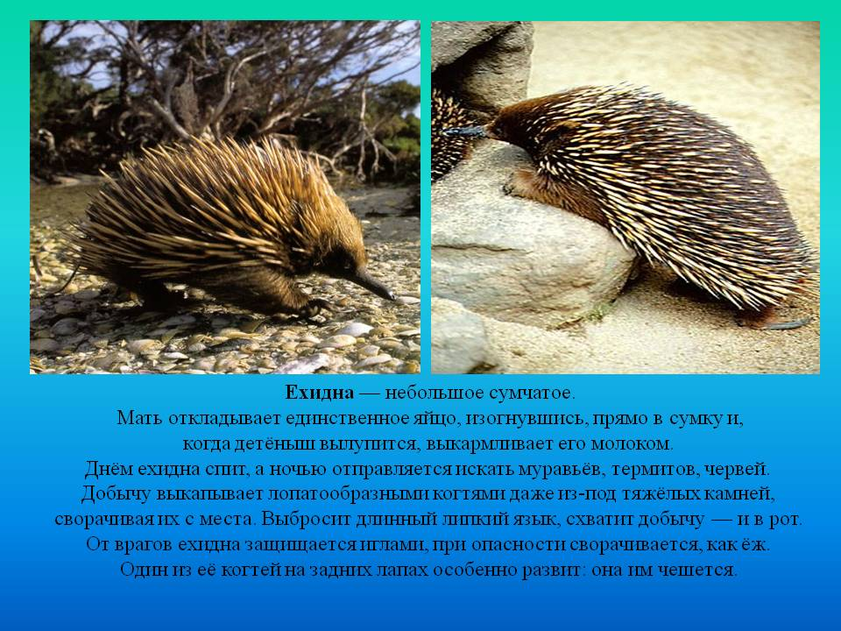

Slide 27
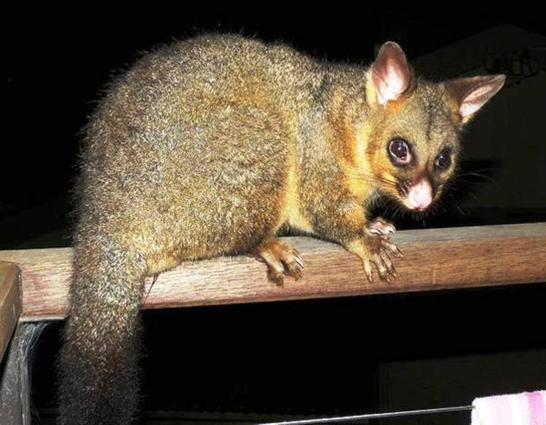
Кузу
Тоже ночной сумчатый зверек, живущий преимущественно на деревьях. Обладает цепким хвостом, которым может прочно держаться за ветви деревьев, подобно обезьянам. Питается листьями, цветками и корой, но не брезгует и яйцами птиц. Часто эти зверьки живут поблизости от людей, нередко образуя многочисленные и шумные колонии.

Slide 28
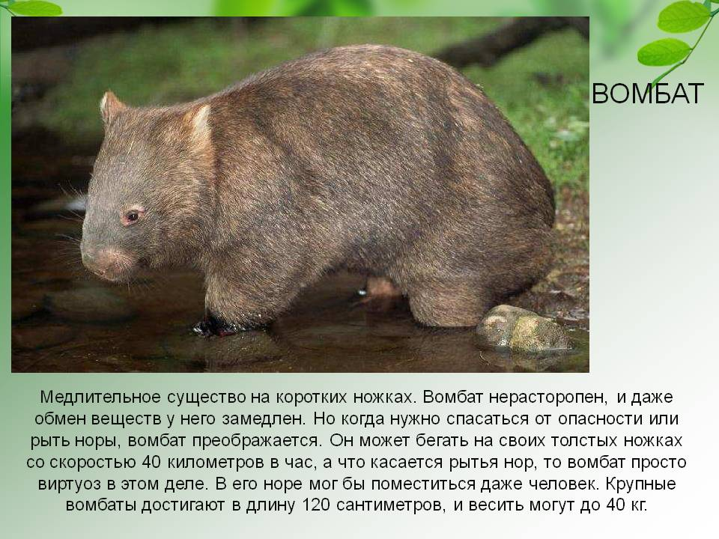

Slide 29
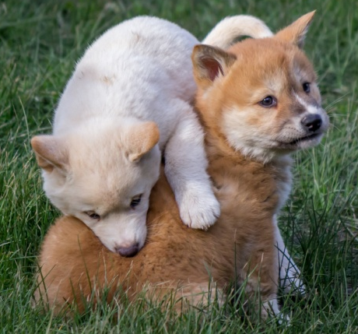
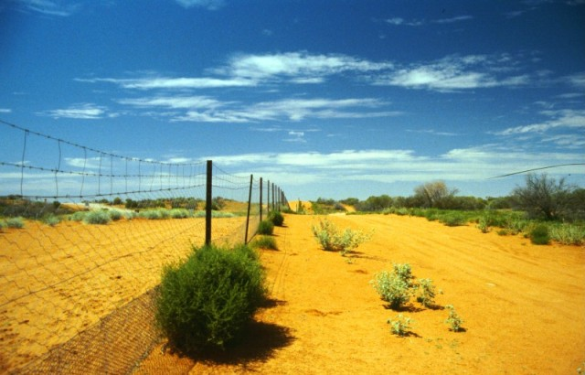
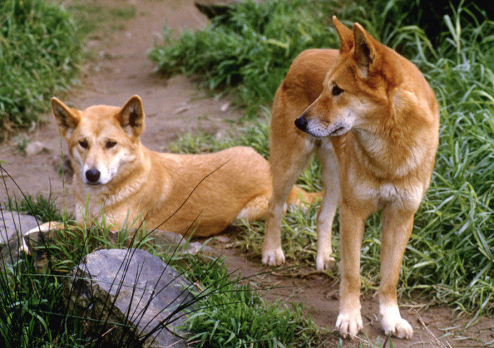
Самая длинная в мире стена – не Великая Китайская, а так называемый «Собачий забор», разделяющий австралийский материк на две части, одна из которых является ареалом обитания диких собак динго. Забор был построен, в первую очередь, с целью защитить пастбища Южного Квинсленда от прожорливых динго. Он в два раза длиннее Великой Китайской стены.

Slide 30
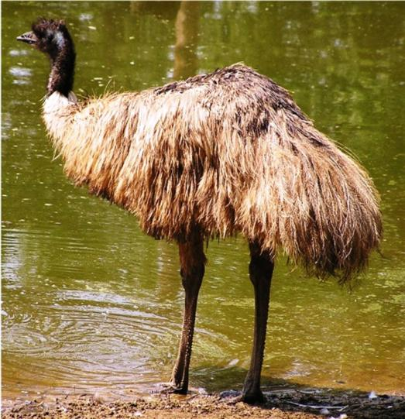
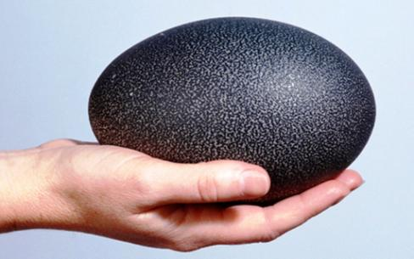
Страус Эму
Эму — крупная птица, внешне очень напоминающая страуса. По этой причине раньше эму называли австралийским страусом и относили к отряду Страусообразных. Однако сейчас доказано, что эму ближе к казуарам.
Птица высотой около двух метров, австралийский страус. Живет большими стадами, которые постоянно перемещаются в поисках пищи и воды. Самка эму откладывает большие яйца зеленого цвета, но насиживанием занимается самец.

Slide 31
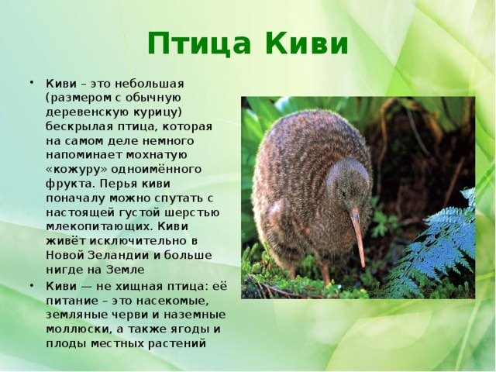

Slide 32
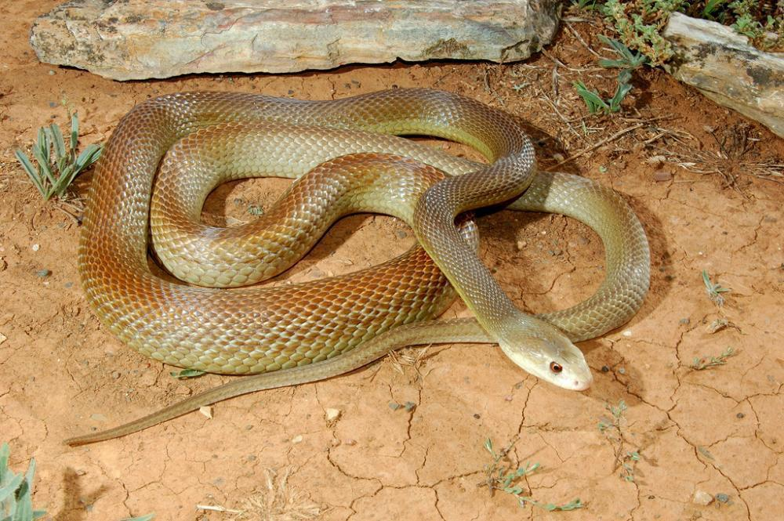
Жестокая змея
6 из 10 самых ядовитых видов змей в мире обитают в Австралии. Австралийская жестокая змея или прибрежный тайпан - самая ядовитая змея в мире. Яд от одного укуса может убить 100 людей.

Slide 33
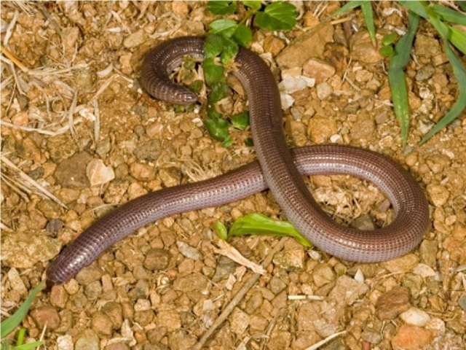
Самый крупный вид земляных червей на земле Megascolide australis достигает в длину 1,2 метра.

Slide 34
Вопросы:
Вот такой красивый, необыкновенно загадочный и опасный материк Австралия.
Кто такие - аборигены?
Кто изображён на гербе Австралии?
Какая птица самая большая в мире?
Кто «носит» на животе сумку?
Чем отличаются австралийские животные от других?

Slide 35
Загадки
Он полётам не обучен,
Зато в беге – самый лучший.
От любой большой проблемы
Убегает страус … (Эму)
Он с кармашечком родился.
И кармашек пригодился.
Лихо скачет поутру
Наш весёлый … (Кенгуру)
Мишка белый — к полюсу.
Мишка бурый — по лесу.
Этот — сел на эвкалипт,
Листья ест и много спит. Ответ: Коала
Колючий зверь, яйцо снесёт
И в сумке кожаной несёт.
Он без зубов, он безобидный,
Ест муравьёв, зовут (ехидна)
В австралийских водоёмах чувствует себя как дома.
Плоский хвост и нос утиный, пищу ищет себе в тине.
Мне ответьте на вопрос: дети, это ... (Утконос)

